Slide 1
7010-AD9363-MINI
RF Chip | AD9363BBCZ
FPGA | XC7Z010-1CLG400I
Frequency | 70M-6GHz
Bandwidth | 200K-20MHz
RF Connectors | 两路TX（IPEX）、两路RX（IPEX）
DDR3 | 500MB
FLASH | 32MB
JTAG | MX1.25接口
extension IO | 15对GPIO（FPC-40P）
CLK | 0.5ppm TCXO
Size | 35mm*50mm
Power supply | MX1.25/FPC-40P
power supply voltage | 5~17V

Slide 2
7010-AD9363-MINI
XC7Z010-1CLG400I
LED
PS
PL
RFIC
LVDS
巴伦
TX1A
TX1
500MB DDR
巴伦
SPI
RX1A
RX1
巴伦
32MB FLASH
CTRL IN/OUT
RX2A
RX2
REF_CLK
巴伦
TX2A
TX2
MX1.25
UART+JTAG
TCXO
外部GPIO

Slide 3
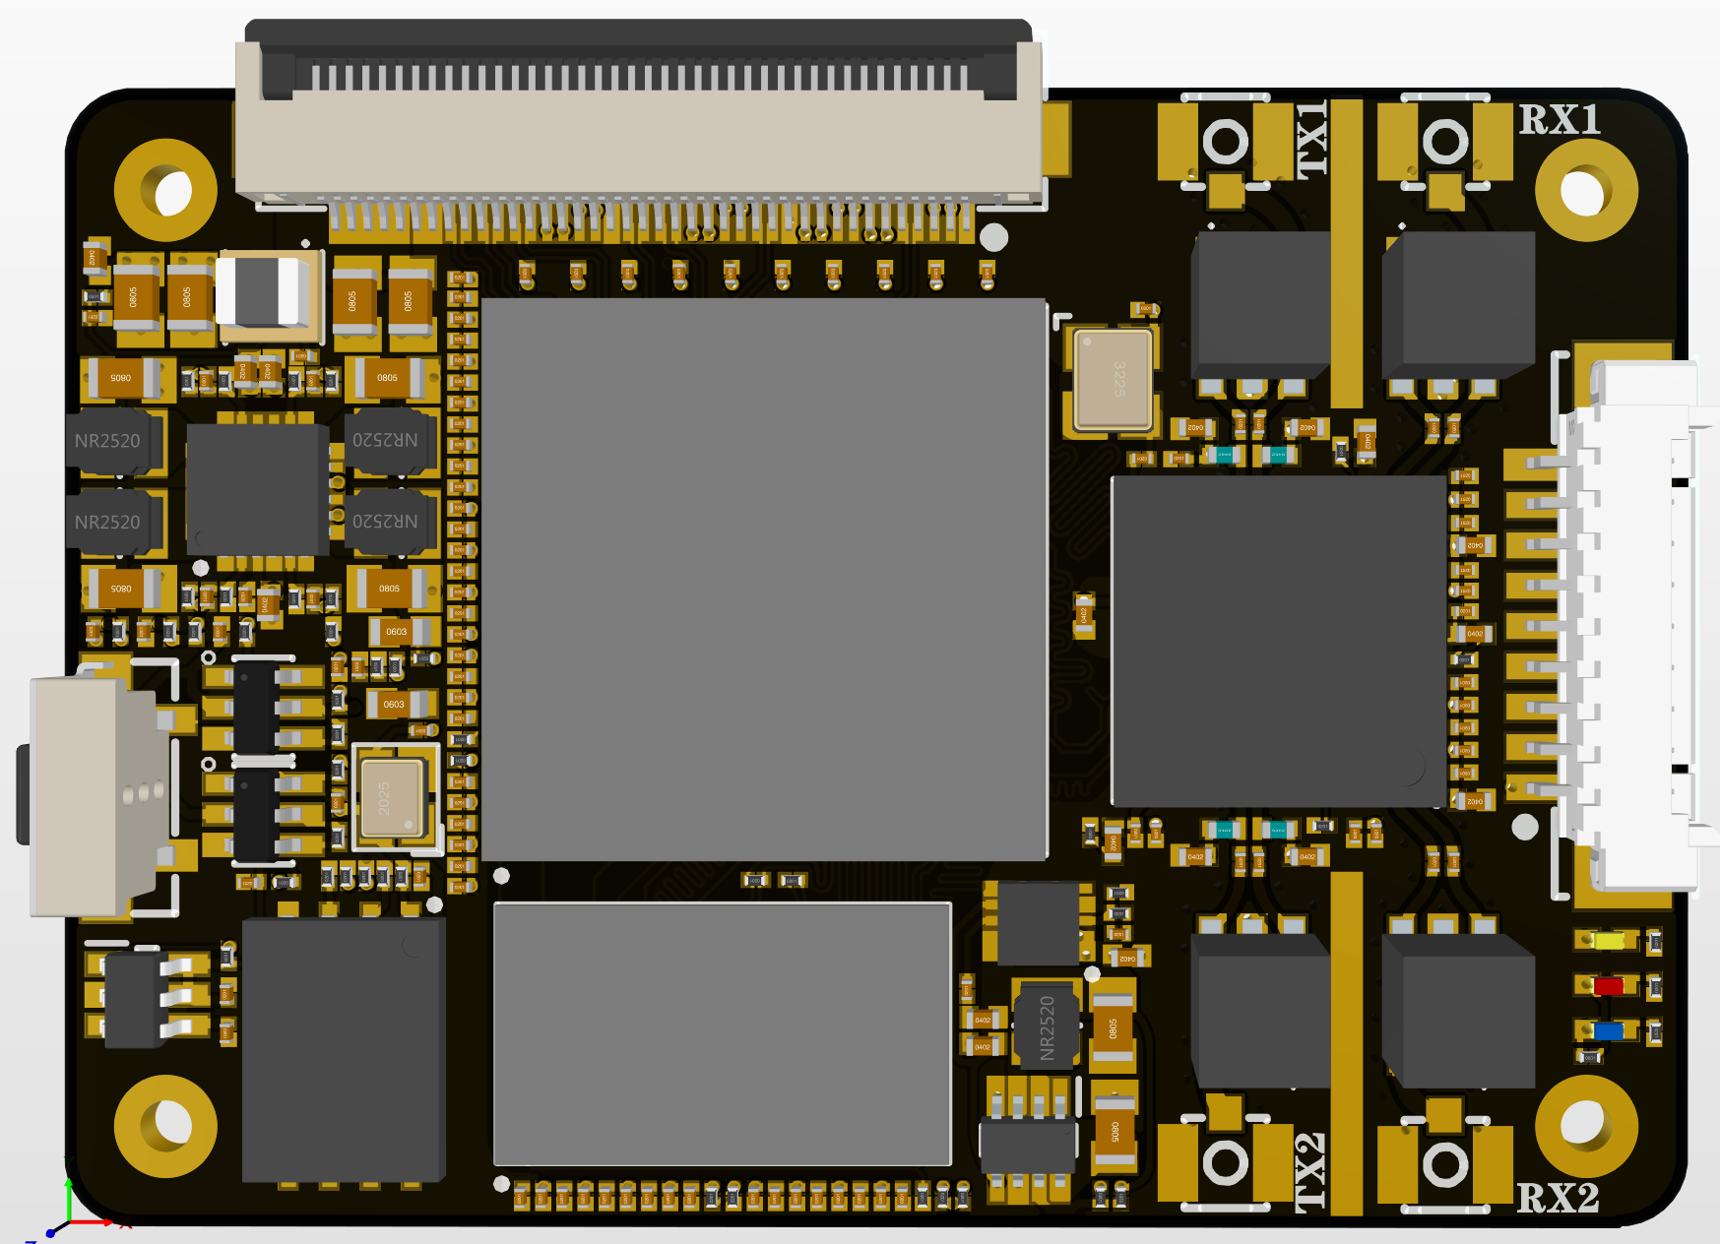
7010-AD9363-MINI size
50mm
35mm

